Slide 1
仲恺农业工程学院
工程数据库技术
自动化学院 吴卓葵
13580505707 wuzhuokui@qq.com
2023年

Slide 2

请关注公众号：虚拟仪器技术及应用

Slide 3

请加入课程群：21级虚拟仪器与工程数据库（278842023）

Slide 4
我的联系方式
姓名：吴卓葵
手机：13580505707
邮箱：wuzhuokui@qq.com

Slide 5
1.平时成绩说明
平时成绩（占总分30%）=平时表现x70%+作业和实验x30%
说明：
（1）所有同学的平时表现初始成绩都为88分，最高100分；
（2）平时表现加分方法：
①坐前三排，每次可获得0.714分的加分（14次课，98分）；
②参与自愿环节的答题或做题，每次可获得1.5分的加分；每次课一个同学只有一次机会；如果同时举手，坐前面的先回答；
③参与微信公众号活动答题加分，具体加分多少由当次活动规则确定。

Slide 6
1.平时成绩说明
平时成绩（占总分30%）=平时表现x70%+作业和实验x30%
说明：
（3）平时表现扣分方法：
①无故缺课1次（包括理论课和实验课）扣10分；迟到1次扣2分；早退1次视情况扣2-8分；
②点名时冒名顶替他人1次扣30分；
③无故缺课（包括理论课和实验课）超过1/3学时（7次课）不能参与考查。

Slide 7
平时成绩说明
平时成绩（占总分30%）=平时表现x70%+作业和实验x30%
说明：
（4）实验打分方法：
①实验考勤和理论课考勤等同，无故缺课1次扣10分；迟到1次扣2分；早退1次视情况扣2-8分；
②上课但缺交实验报告成绩最高为“68分”；
③无故缺课但提交了实验报告成绩最高为“50分”；
④无故缺课且无实验报告成绩为“0分”。

Slide 8
2.本课程的学习内容
本课程内容分6章：
第1章 数据库的基本概念
数据库简史、数据处理、数据库的概念、数据库的特点、数据库系统的概念、数据库管理系统、数据模型
第2章 关系数据库基础
关系模型的基本术语、关系的性质、关系的键、关系模型中的数据完整性约束、关系模式与关系数据库、关系数据语言的分类、关系代数

Slide 9
2.本课程的学习内容
第3章 MySQL数据库设计
MySQL简介、 MySQL的下载和安装、MySQL Workbench简介、创建数据库和表格、修改表格和删除表格、删除数据库、操作表格记录、备份和恢复数据库、修改MySQL Server的密码
第4章 操纵数据库的语言-SQL语言
SQL语言简介、在MySQL Workbench中使用SQL语言操作数据库的方法、数据定义语句、数据更新语句、数据查询语句

Slide 10
2.本课程的学习内容
第5章 C#程序设计
C#语言简介、C#开发环境搭建、C#开发环境介绍、利用C#编写第一个程序、 C#的快捷键
第6章 工程数据库系统设计实例讲解
讲解实例“基于单片机和C#的温度监测系统”，包括数据库设计、登录模块设计、注册模块设计、温度监测模块设计、菜单模块设计

Slide 11
2.本课程的学习内容
课程教学目标是学完本课程后，使大家熟悉数据库的相关知识，具备基于C#的上位机软件的设计能力。

Slide 12
3.学习本课程的意义
①学好《工程数据库技术》课程，可具备独立从事上位机软件的开发能力；
②几乎所有软件类开发职位都必须具备数据库设计能力。

Slide 13
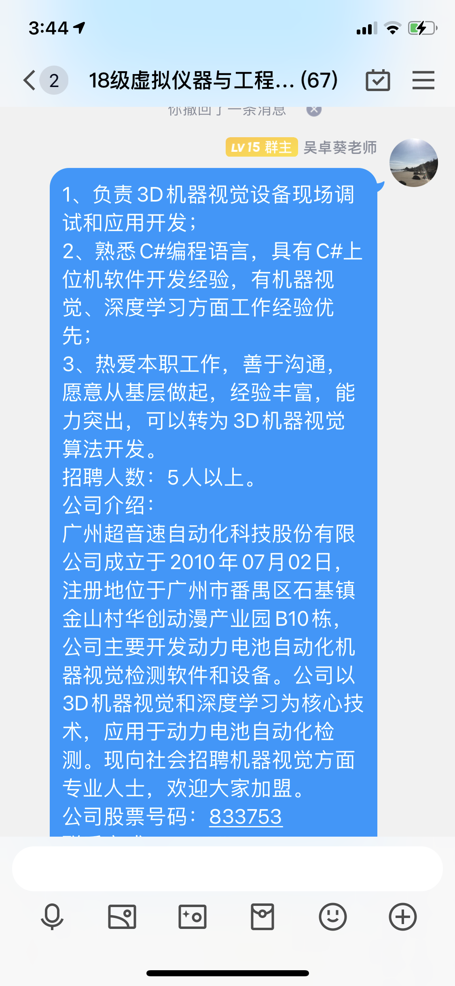
3.学习本课程的意义

Slide 14
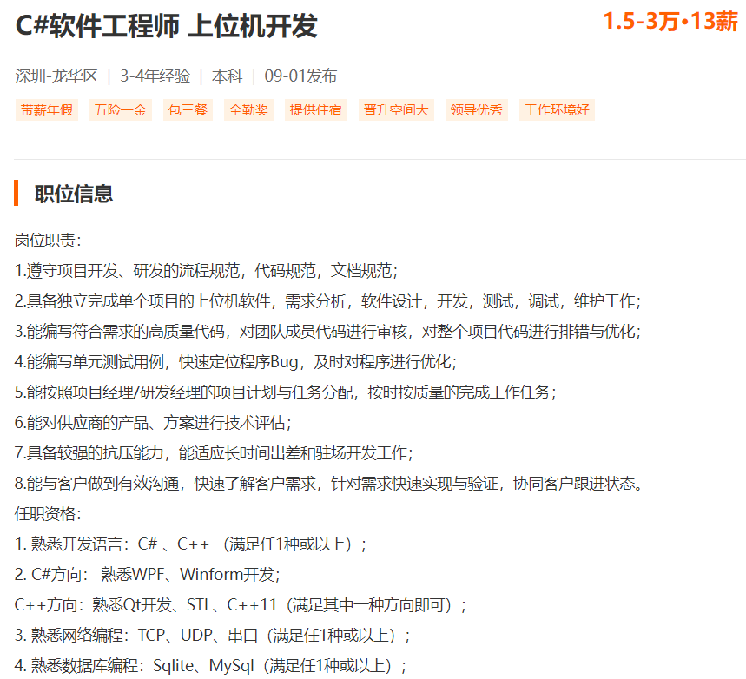
3.学习本课程的意义

Slide 15
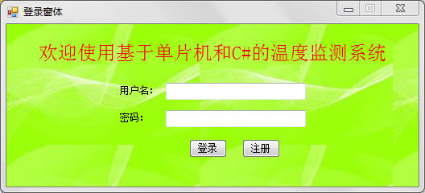
4.数据库应用系统展示
（1）基于单片机和C#的温度监测系统
①系统登录

Slide 16
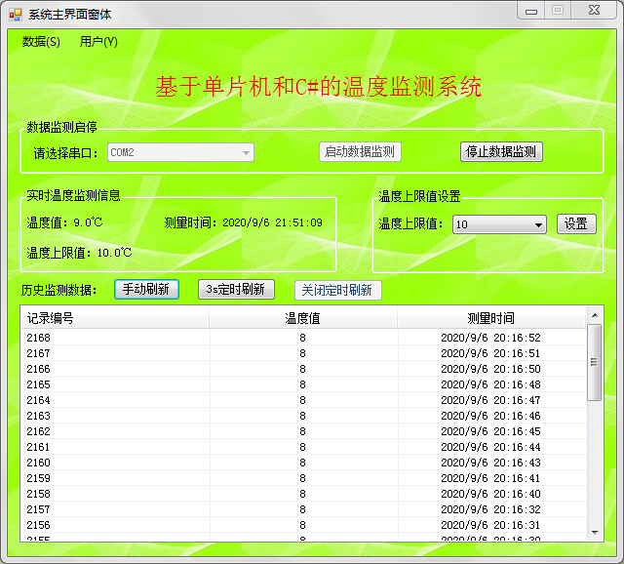
②系统主界面（播放视频）

Slide 17
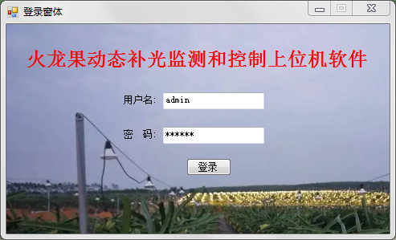
（2）火龙果动态补光广域控制系统
①系统登录

Slide 18
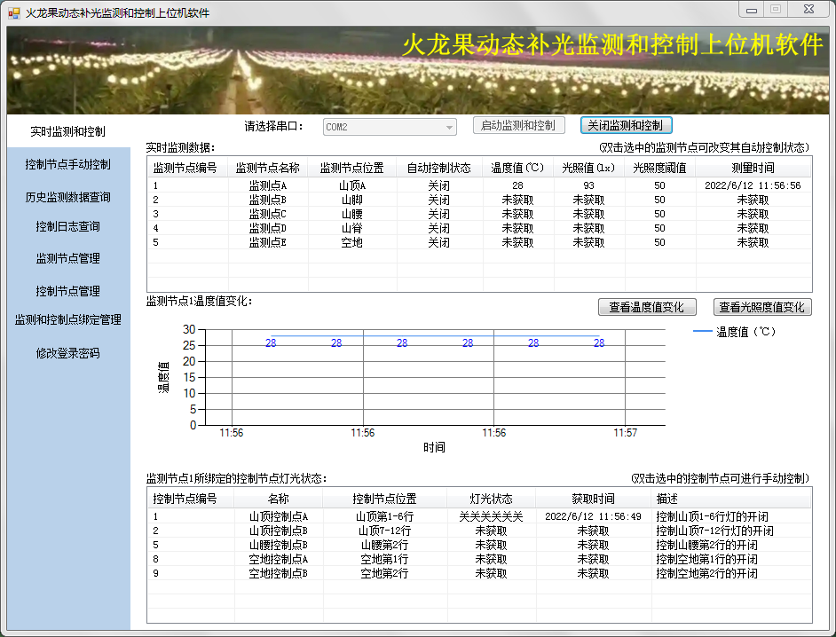
②实时监测和控制功能

Slide 19
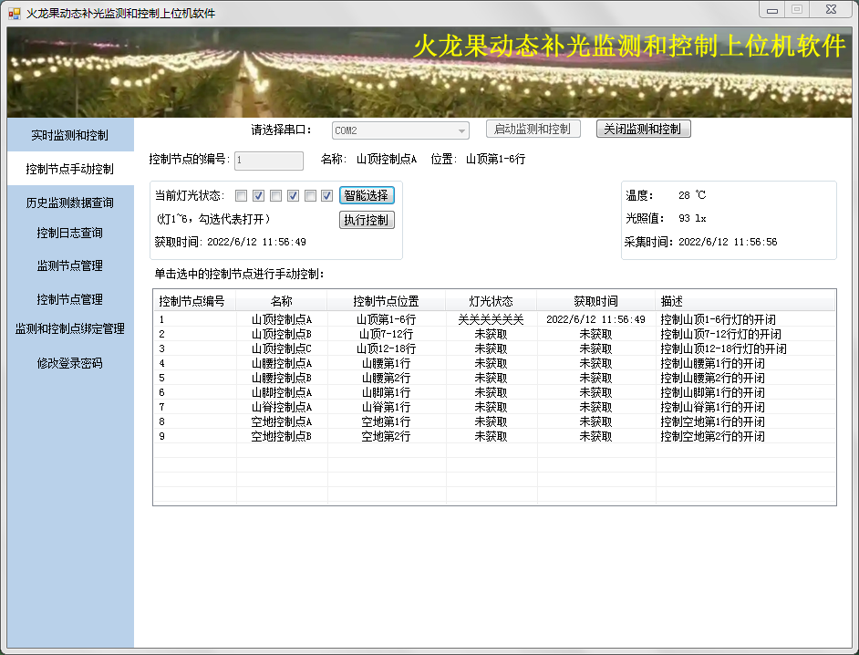
③控制节点手动控制功能（播放视频）

Slide 20
5.本课程的考核方式
①最后1次实验课时上机考试；
②内容包含数据库设计、SQL语句撰写和C#操作数据库程序设计。

Slide 21
第1章 数据库的基本概念
计算机的三大应用：
（1）科学计算
超级计算机每秒运算次数可达几千万亿次。
这么快有什么用呢？
①科学实验（化学实验、生物细胞分裂实验等）
②人工智能（IBM深蓝、阿尔法狗）
③天气预报

Slide 22
第1章 数据库的基本概念
（2）过程控制
①强调的是控制功能，强调逻辑运算，与-或-非。如：冰箱、空调、生产制造流水线，不强调速度；
②单片机，有专门的位处理器。

Slide 23
第1章 数据库的基本概念
（3）数据处理
①知识爆炸的时代，数据量很大，需要处理大量的数据；
②搜索引擎，搜索速度快，除了硬件，还有数据处理方式等。

Slide 24
1.1 数据库简史
第1章 数据库的基本概念

Slide 25
1.1 数据库简史
（1）数据库技术产生的背景：巨大的信息流以及相伴随的宏大的数据流，需要对数据进行收集、存储、加工、检索、分类、统计和传输。
（2）数据库技术诞生的时间：20世纪60年代末。
数据库的英文是？
Database，由美国系统发展公司创造。
世界上第一个数据库系统是？
1968年IBM公司研制的IWS系统。

Slide 26
1.1 数据库简史
（3）数据库理论的发展：
大型共享数据库的数据关系模型（1970 ACM图灵奖）
三级抽象模式（1971）
数据库逻辑设计的实体-联系方法（1974）
《数据库系统原理》（1980）、《关系数据库理论》（1984）
标志着数据库理论上的成熟
（4）关系数据库理论最为成熟
代表性的关系数据库管理系统有：MySQL、 SQL Server、Oracle Database、 Access等。

Slide 27
第1章 数据库的基本概念
1.2 数据处理

Slide 28
1.2 数据处理
（一）定义：泛指对原始数据进行收集、整理、存储、分类、排序、检索、维护、加工、统计和运输等一系列活动的总称。

Slide 29
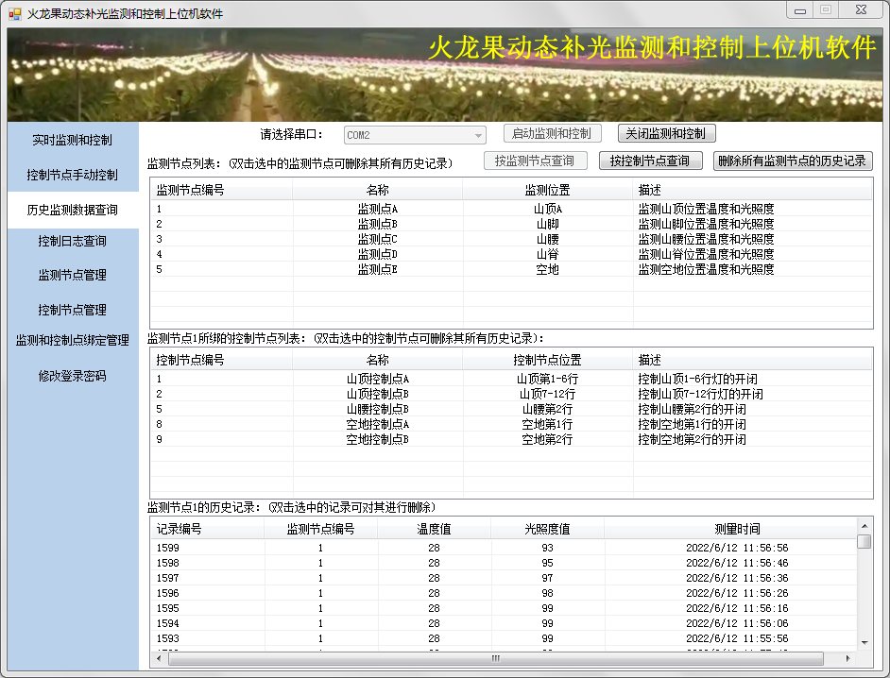
1.2 数据处理

Slide 30
1.2 数据处理
（二）数据管理技术的发展经历了三个阶段：
手工管理方式
文件管理方式
数据库系统方式
1、手工管理方式
计算机落后造成的，不仅要设计数据处理方法，而且还要记住数据在内外存储器中的地址。

Slide 31
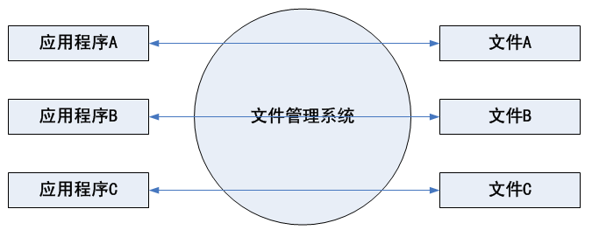
1.2 数据处理
2、文件管理方式
把有关数据组织成文件，如下图。
文件管理的优点
C语言、LabVIEW语言的文件操作，有专门的文件操作函数（打开、读或写和关闭），很好用。

Slide 32
1.2 数据处理
文件管理的缺点：
（1）尽管数据以文件方式独立存放，但程序与数据紧密相关，一旦数据文件离开了使用它的应用程序，便失去了存在的价值；
如删除了程序后剩下的垃圾文件。

Slide 33
1.2 数据处理
文件管理的缺点：
（2）由于不同的应用程序各自建立相应的数据文件，
从而造成了数据冗余，使空间利用率大为降低；
学校学生管理系统、学院学生管理系统

Slide 34
1.2 数据处理
文件管理的缺点：
（3）由于同一数据存放在不同的数据文件中，很容易造
成数据的不一致性；
学校学生管理系统、学院学生管理系统

Slide 35
1.2 数据处理
文件管理的缺点：
（4）文件管理方式不能反映信息之间的联系。

Slide 36
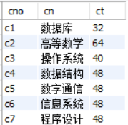
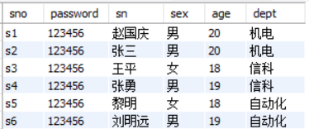
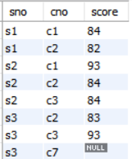
1.2 数据处理
如教务系统中学生和选修课程的对应关系
学生表
课程表
成绩表

Slide 37
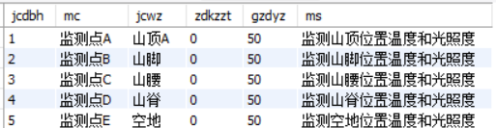
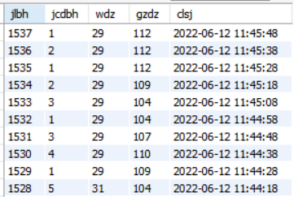
1.2 数据处理
如火龙果动态补光广域控制系统中监测点和监测记录的对应关系
监测点信息表
监测记录表

Slide 38
1.2 数据处理
3、数据库系统方式

